Slide 1
Curso de git

Slide 2

¿Qué es Git?
Es un software de control de versiones diseñado por Linus Torvalds, pensando en la eficiencia y la confiabilidad del mantenimiento de versiones de aplicaciones cuando éstas tienen un gran número de archivos de código fuente.

Slide 3
¿Cuál es el objetivo de git?
Su propósito es llevar registro de los cambios en archivos de computadora y coordinar el trabajo que varias personas realizan sobre archivos compartidos.
1

Slide 4
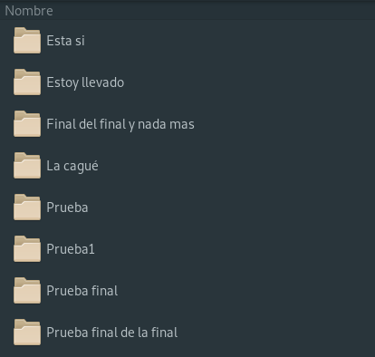

Slide 5
Estados de git
Working Directory: Es el área de trabajo local, es por ello que para guardar los cambios hay que pasarlos al Staging Area.
Staging Area: Es el área de preparación, es acá donde se almacena todo antes de hacer un commit (confirma los cambios).
Git Repository: Es el repositorio en donde se almacenan los cambios del proyecto.

Slide 6
Los branches (ramas)
La creación de ramas nos permite trabajar en diferentes versiones de un mismo archivo y cuando lo consideremos podremos fusionar los cambios.
Cada vez que creamos una rama, se crea un nuevo puntero a la versión indicada o a la que estamos trabajando. Se van a emplear los comandos git branch y git checkout.
Un branch (rama) es una versión de nuestro código.
Git nos permite movernos entre versiones de forma sencilla.

Slide 7
Ejemplo de ramas
Dev
Lab
Prod

Slide 8

¿Qué es Markdown?
Markdown es un lenguaje de marcado ligero creado por John Gruber. El objetivo que busca este lenguaje es mejorar la facilidad de publicación de contenido.
Es decir, que escribas más rápido y obtengas un resultado final mejor. Con simples comandos mientras estás escribiendo puedes darle formato al texto final que obtendrás.

Slide 9
¿Cuál es el objetivo de git?
Su propósito es llevar registro de los cambios en archivos de computadora y coordinar el trabajo que varias personas realizan sobre archivos compartidos.
1

Slide 10
¿Qué es Markdown?
Working Directory: Es el área de trabajo local, es por ello que para guardar los cambios hay que pasarlos al Staging Area.
Staging Area: Es el área de preparación, es acá donde se almacena todo antes de hacer un commit (confirma los cambios).
Git Repository: Es el repositorio en donde se almacenan los cambios del proyecto.

Slide 11
Un poco de Gnu/Linux
¿Qué es Linux?
Linux es el nombre coloquial de un sistema operativo libre.
Técnicamente, se llama Linux al núcleo o kernel del sistema, cuya denominación correcta es GNU/Linux.
Linux es el software necesario para que tu ordenador te permita utilizar programas como: editores de texto, juegos, navegadores de Internet, etc. Linux puede usarse mediante un interfaz gráfico al igual que Windows o MacOS, pero también puede usarse mediante línea de comandos como DOS.
¿Qué es una distribución?
Una distribución Linux es un sistema operativo completo empaquetado y listo para usar, con todo el software necesario incluyendo editores de audio, de video, suite ofimática, y apps de videoconferencia, entre muchas otras, y generalmente orientado a un uso específico, si bien no faltan las distros de propósito general como Ubuntu.

Slide 12
Comandos útiles.
cp
Permite copiar archivos o directorio
mv
Permite mover o re-nombrar ficheros
yum - apt
Instala, busca, elimina paquetes.
cd
Nos permite movernos entre directorios.
ls
Lista el contenido del directorio actual.
pwd
Indica el directorio donde estoy ubicado.
cd
Nos permite movernos entre directorios.
mkdir
Crea un directorio.
touch
Crea un fichero.
rm
Elimina un fichero o directorio
cat
Sirve para ver el contenido de un fichero.
vi - nano
Editores de texto
find
Búsqueda de ficheros.

Slide 13
Más sobre Gnu/Linux
¿Qué es un promt?
Se llama prompt al carácter o conjunto de caracteres que se muestran en una línea de comandos para indicar que está a la espera de órdenes. Este puede variar dependiendo del intérprete de comandos y suele ser configurable.
el prompt, generalmente, contiene el carácter $ para los usuarios sin privilegios y # para el administrador, además de proporcionar más información. Por ejemplo: jou@home-comp:/media/disk$ donde el usuario en uso es jou, el nombre del equipo es home-comp, y el directorio de trabajo es /media/disk.
En sistemas Unix/Linux, el prompt tiene el aspecto de:
usuario@máquina:~$
root@máquina:~#
¿Qué es una shell?
En informática, el shell o intérprete de órdenes o intérprete de comandos es el programa informático que provee una interfaz de usuario para acceder a los servicios del sistema operativo.

Slide 14
😉
Now you can use any emoji as an icon!
And of course it resizes without losing quality and you can change the color.
How? Follow Google instructions https://twitter.com/googledocs/status/730087240156643328
✋👆👉👍👤👦👧👨👩👪💃🏃💑❤😂😉😋😒😭👶😸🐟🍒🍔💣📌📖🔨🎃🎈🎨🏈🏰🌏🔌🔑 and many more...

